Slide 1
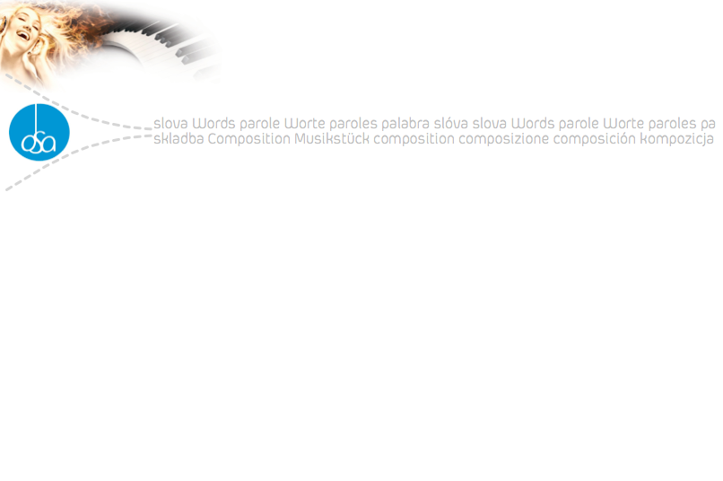
Ochrana autorských práv a kolektivní správa
12.1.2023 Václav Balous
Vedoucí odboru VP

Slide 2
OSA - Ochranný svaz autorský, z.s.
Založen 1919 (Karel Hašler, Otakar Dvořák)
Správa majetkových práv autorů hudby a textů
OSA zastupuje tuzemské (více než 9 000) i zahraniční autory (cca a 3,5 mil.)

Slide 3
Kdy je nutná licence
Veřejného provozování - hudba je sdělována veřejnosti
Užití je definované v autorském zákoně (§ 19, 20, 21 AZ)
Tj. pouštím hudbu veřejnosti - ze záznamu, streamuji nebo ji hraji živě.

Slide 4
Novela autorského zákona §23
Čtyři podmínky musí nastat společně:
Úzký okruh osob
Zpřístupňování je nahodilé
Nezávislé na přání příjemců
Není výdělečné povahy
https://www.osa.cz/tiskove-centrum/za-hudbu-v-obchodech-se-budou-nadale-platit-autorske-poplatky/

Slide 5
Smlouva mezi OSA a APSS
Živá nebo reprodukovaná hudba na akcích:
na kterých není vybíráno vstupné,
počet diváků není vyšší než 250 lidí
hlavním a jediným pořadatelem je člen APSS
Reprodukční zařízení ve společných prostorech

Slide 6
Výpočet odměny
U živé hudby se odměna stanovuje jako procentní podíl z tržeb ze vstupného.
Při provozování hudby z reprodukčních zařízení (TV, rádio, reproduktor a pod.) je sazba stanovena za přístroj.
https://www.osa.cz/ke-stazeni/uzivatele-hudby/verejne-provozovani/

Slide 7
Děkuji za pozornost!

